Slide 1
Restaurazione
Congresso di Vienna (1814-15) e principio di legittimità
Santa Alleanza fra Austria, Russia e Prussia
Quadruplice Alleanza fra Austria, Russia, Prussia e Regno Unito
Confermata la spartizione del territorio polacco, annesso in gran parte dall’Impero russo come Regno di Polonia, con una limitata autonomia
Epoca del «concerto» fra le nazioni europee: equilibrio e funzione antirivoluzionaria

Slide 2
L’Europa dopo il Congresso di Vienna

Slide 3
L’Impero russo
Alessandro I Romanov: sistema di potere autocratico
Società fortemente gerarchica, arretrata, in gran parte rurale
Tripartizione sociale: clero, nobiltà e contadini, in parte di proprietà dello Stato e in parte di proprietà della nobiltà fondiaria
Ruolo centrale della Chiesa ortodossa, sottoposta dai tempi di Pietro il Grande (1721) all’autorità dello zar tramite il Santo Sinodo

Slide 4
Espansione russa

Slide 5
L’Impero austriaco
Comprendeva territori che andavano dall’Austria all’Ungheria, al Banato e alla Transilvania, a Slovacchia, Boemia e Moravia, Galizia, Tirolo italiano (Trentino-Alto Adige), Lombardo-Veneto, Trieste, Slovenia, Croazia e la costa dalmata
Monarchia assoluta sovranazionale
Permanenza tuttavia delle «nazioni storiche»: Ungheria, Boemia, Croazia, Polonia

Slide 6
Alcuni gruppi nazionali erano invece spesso subordinati ad un altro gruppo nazionale dominante, che faceva capo ad una «nazione storica»: ad esempio gli slovacchi e i romeni rispetto agli ungheresi
L’Austria, come la Russia, seguiva la logica della «cooptazione delle élites», prime fra tutte quelle nobiliari delle «nazioni storiche»
Socialmente anche l’Impero asburgico era largamente rurale: sistema delle corvées

Slide 7
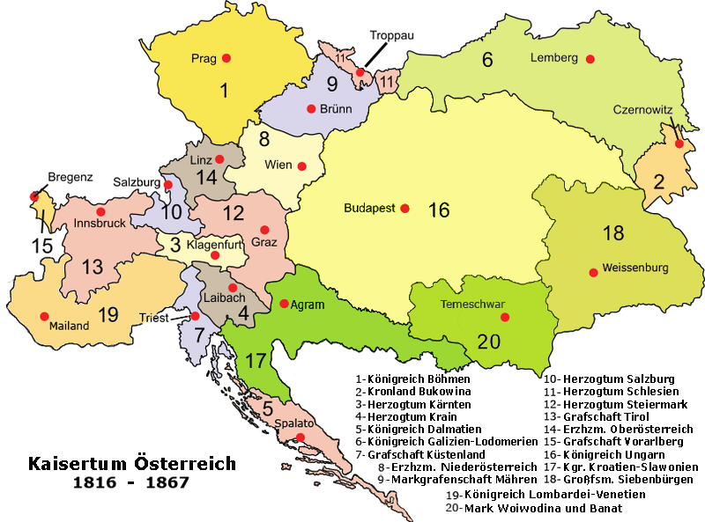
Impero austriaco

Slide 8
L’Impero ottomano
Fra il XIV e il XV secolo l’Impero ottomano, il cui primo nucleo era l’Anatolia, si espanse ai danni dell’Impero romano d’Oriente
Espansione nei Balcani e conquista di Costantinopoli (1453)
Massima espansione territoriale nel XVII secolo e dalla pace di Carlowitz (1699) lenta ritirata

Slide 9
Rivalità fra Impero ottomano e Impero russo: con il trattato di Bucarest (1812) la Russia occupa la Bessarabia
Nel corso del XIX secolo l’Impero ottomano tenta di modernizzarsi, attraverso delle riforme basate sul modello dell’assolutismo illuminato (Tanzimat)
La modernizzazione, che porta ad una centralizzazione burocratica sul modello occidentale, si scontra con la struttura «plurale» dell’Impero, dal punto di vista etnico e religioso
Sistema del millet: comunità religiosa non musulmana, libera di professare la propria fede, riconoscendo l’autorità della Sublime Porta

Slide 10
Rivalità fra Impero ottomano e Impero russo: con il trattato di Bucarest (1812) la Russia occupa la Bessarabia
Nel corso del XIX secolo l’Impero ottomano tenta di modernizzarsi, attraverso delle riforme basate sul modello dell’assolutismo illuminato (Tanzìmat)
La modernizzazione, che porta ad una centralizzazione burocratica sul modello occidentale, si scontra con la struttura «plurale» dell’Impero, dal punto di vista etnico e religioso
Sistema del millet: comunità religiosa non musulmana, libera di professare la propria fede, riconoscendo l’autorità della Sublime Porta

Slide 11
Impero ottomano

